Slide 1
構造を確認しましょう。

Slide 2
ぼくはユウトです。
〇 I がS（主語）、 am('m) がV（動詞）、
Yuto がC（補語）です。
〇 I = Yuto の関係です。

Slide 3
あなたの家族ではだれが夕食を作りますか。
〇 Who がS（主語）、cooks がV（動詞） 、
dinner が O（目的語）です。
〇 Who は疑問詞で、「誰？」という意味をもちます。
ここでは、主語の働きをしています。
〇 in your family は修飾語で副詞のはたらきです。
「あなたの家族では」という意味をもち、
動詞 cooks の場所を説明しています。

Slide 4
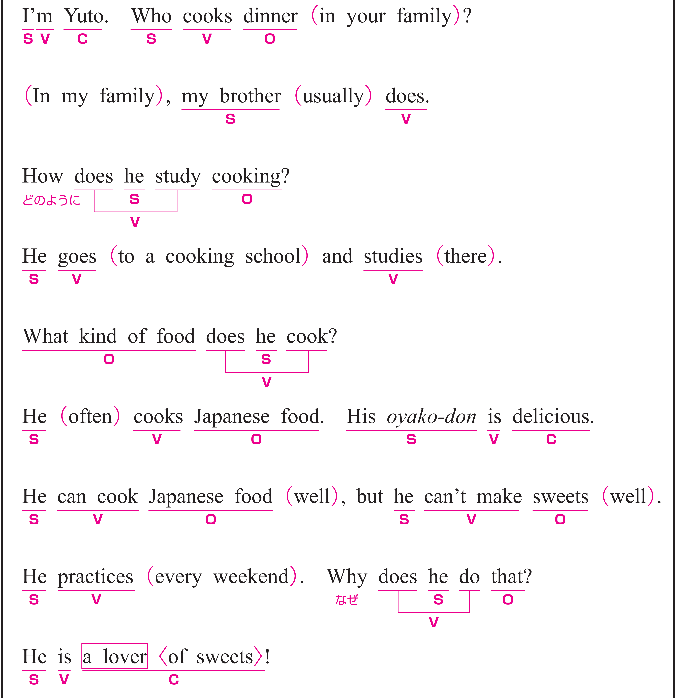
ぼくの家族では、たいていぼくの兄［弟］が作ります。
① In my family,
〇 修飾語で副詞のはたらきです。
「ぼくの家族では」という意味をもち、文全体を修飾しています。
② my brother usually does.
〇 my brother が S（主語）、 does が V（動詞）です。
〇 usually は副詞です。
「たいてい」という意味をもち、動詞 does を修飾しています。
〇 does は前の文の cooks dinner の代用表現です。

Slide 5
どのように料理を勉強しているでしょうか。
〇 he がS（主語）、（does ～） study がV（動詞） 、
cooking が O（目的語）です。
〇 does は助動詞で、主語の前に置くことで
疑問文を形成します。
〇 How は「どのように」という方法をたずねる疑問詞で、
この文では動詞 study を修飾しています。
〇 cooking は「料理すること」という意味で、
動作を名詞として扱っています。

Slide 6
彼は料理学校に行って、そこで学んでいます。
① He goes to a cooking school
〇 He がS（主語）、 goes がV（動詞）です。
〇 to a cooking school は修飾語で副詞のはたらきです。
「料理学校に」という意味をもち、
動詞 goes の行き先を説明しています。
② and studies there.
〇 studies がV（動詞）です。
〇 接続詞 and でつながれた2つの動詞（「goes」 と 「studies」）が
同じ主語（He）を共有している形です。
〇 there は副詞です。
「そこで」という意味をもち、動詞 studies を修飾しています。

Slide 7
彼は何の種類の食べ物を作るでしょうか。
〇 he がS（主語）、（does ～） cook がV（動詞） 、
What kind of food がO（目的語）です。
〇 does は助動詞で、主語の前に置くことで
疑問文を形成します。
〇 What kind of food は「何の種類の食べ物」を表す疑問詞で、
この文では cook の目的語に相当します。

Slide 8
彼はよく日本食を作ります。
〇 He がS（主語）、cooks がV（動詞） 、
Japanese food が O（目的語）です。
〇 often は副詞です。「しばしば」という意味をもち、
動詞 cooks を修飾しています。

Slide 9
彼の親子丼はとてもおいしいです。
〇 His oyako-don がS（主語）、 is がV（動詞）、
delicious がC（補語）です。
〇 His oyako-don = delicious の関係です。

Slide 10
彼は日本食を上手に作ることができますが、スイーツを上手に作ることはできません。
① He can cook Japanese food well,
〇 He がS（主語）、 can cook がV（動詞）、
Japanese food がO（目的語）です。
〇 well は副詞です。
「上手に」という意味をもち、動詞 cook を修飾しています。
② but he can’t make sweets well.
〇 he がS（主語）、can’t make がV（動詞）、sweets がO（目的語）です。
〇 well は副詞です。
「上手に」という意味をもち、動詞 make を修飾しています。
〇 接続詞 but でつながれた2つの文は、対等に逆の意味で
結ばれています。

Slide 11
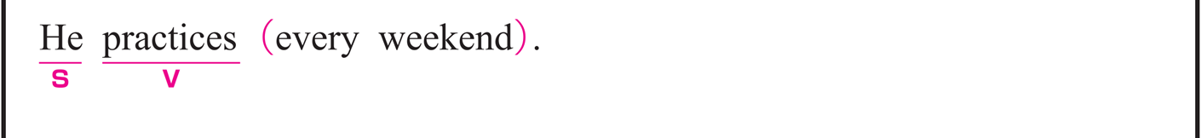
彼は毎週末練習しています。
〇 He がS（主語）、practices がV（動詞） です。
〇 every weekend は修飾語で副詞のはたらきです。
「毎週末に」という意味をもち、
動詞 practices の時を説明しています。

Slide 12

なぜ練習するのでしょうか。
〇 he がS（主語）、do がV（動詞）、that がO（目的語）です。
〇 does は助動詞で、主語の前に置くことで
疑問文を形成します。
〇 Why は「なぜ」を表す疑問詞で、それをする（練習する）理由を
たずねています。

Slide 13
彼はスイーツの愛好者なのです。
〇 He がS（主語）、 is がV（動詞）、 a lover of sweets がC（補語）です。
〇 He = a lover of sweets の関係です。
〇 of sweets は修飾語で形容詞のはたらきです。
a lover を説明しています。

